Slide 1
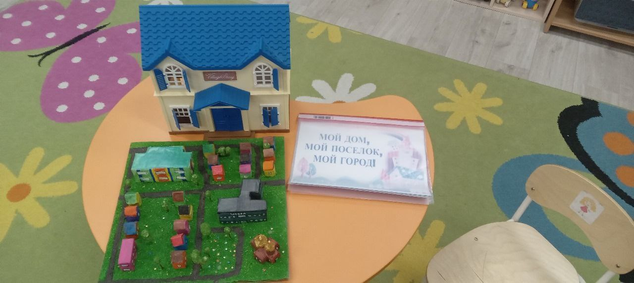
ПРОЕКТ:
«С ЧЕГО НАЧИНАЕТСЯ РОДИНА?»
Самофаловский детский сад структурное подразделение
МБДОУ ГДС «Аленушка»
Выполнил: воспитатель первой младшей группы
Ахмедова М.О.

Slide 2
«Любовь к родному краю, родной культуре, родной речи начинается с малого — любви к своей семье, к своему жилищу, к своему детскому саду. Постепенно расширяясь, эта любовь переходит в любовь к родной стране, к ее истории, прошлому и настоящему, ко всему человечеству».
Д. С. Лихачев

Slide 3
Цель: воспитание гуманной, духовно - нравственной личности, достойных будущих граждан России, патриотов своего Отечества.
Задачи проекта:
Привитие детям с ранних лет чувства любви к своему родному краю, своей малой родине, на основе приобщения к родной культуре, родной природе и традициям.
Формирование чувств привязанности к своему дому, детскому саду, своим близким.
Расширение представлений о родном посёлке.
Воспитание патриотизма средствами эстетического воспитания.

Slide 4
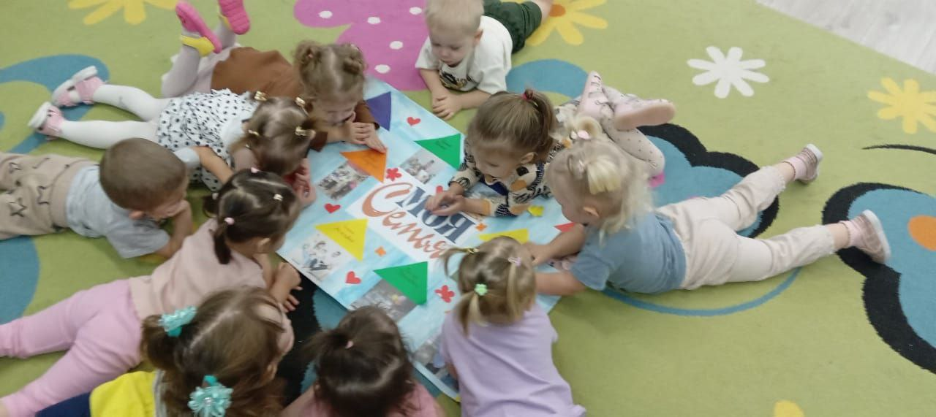
РОДИНА НАЧИНАЕТСЯ
С СЕМЬИ

Slide 5
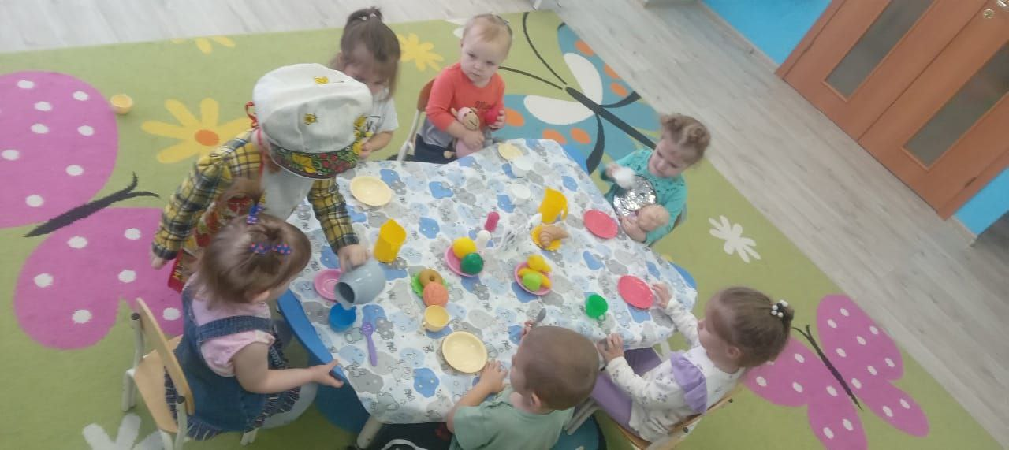
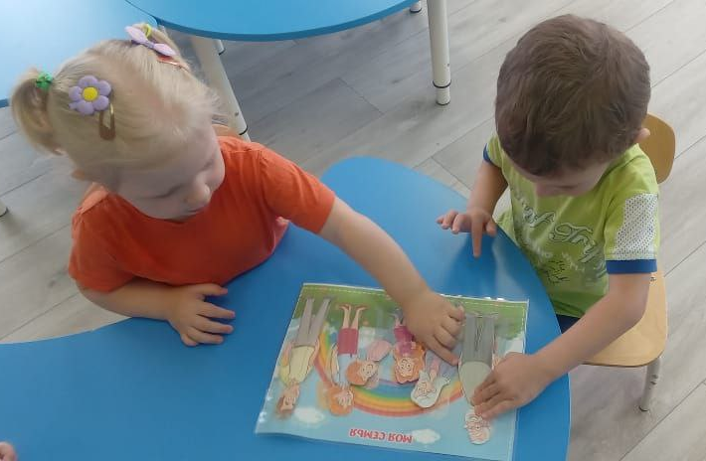
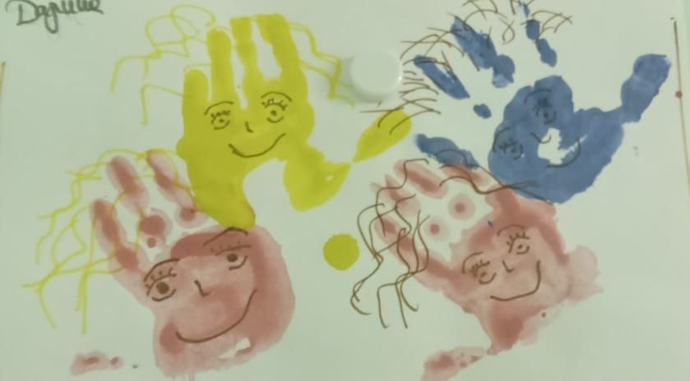

Slide 6
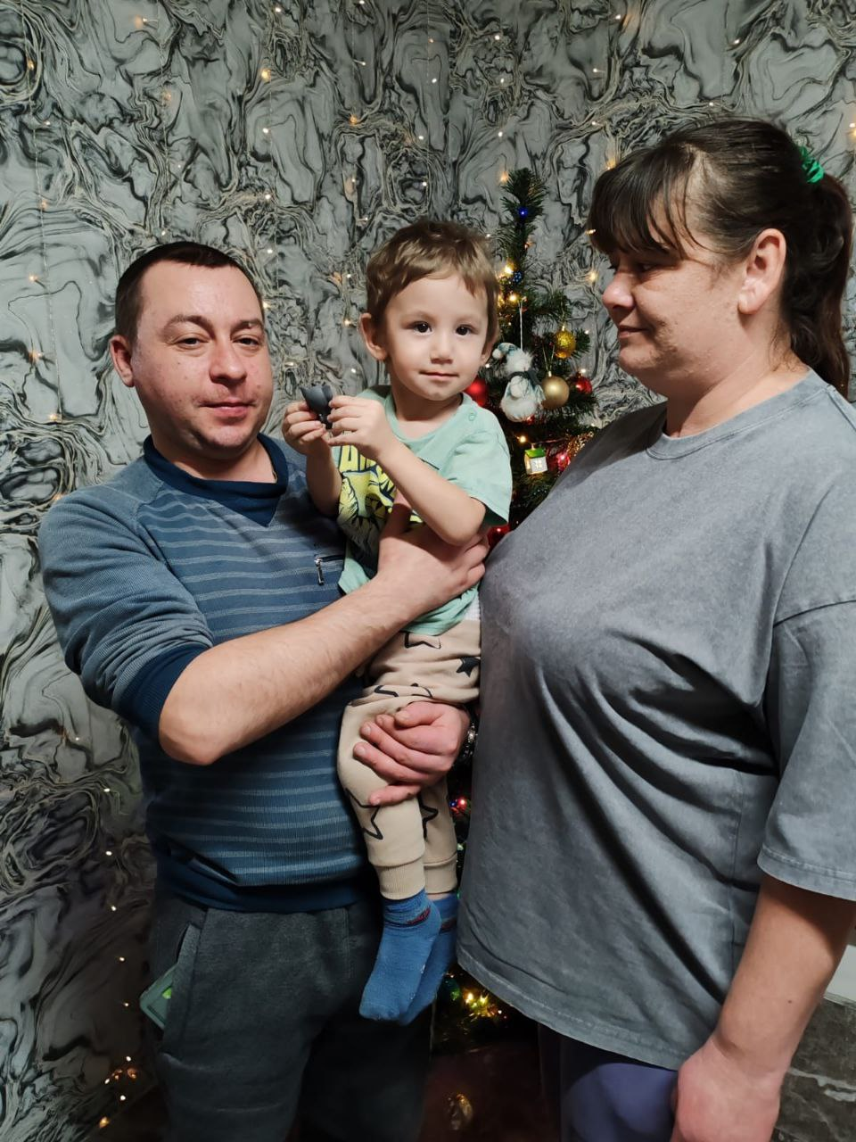
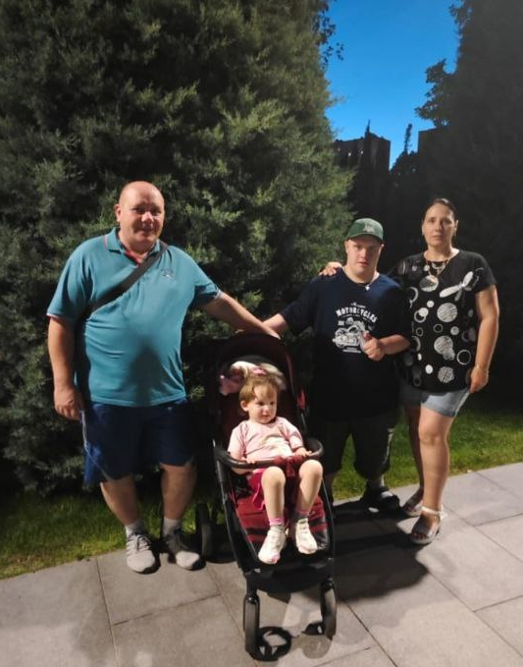
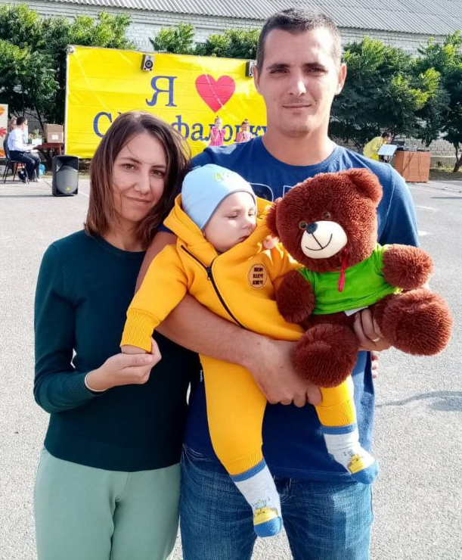
ФОТОАЛЬБОМ «МОЯ СЕМЬЯ»

Slide 7
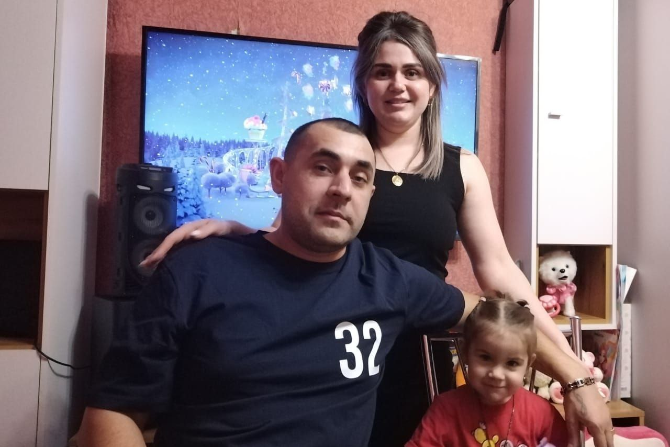
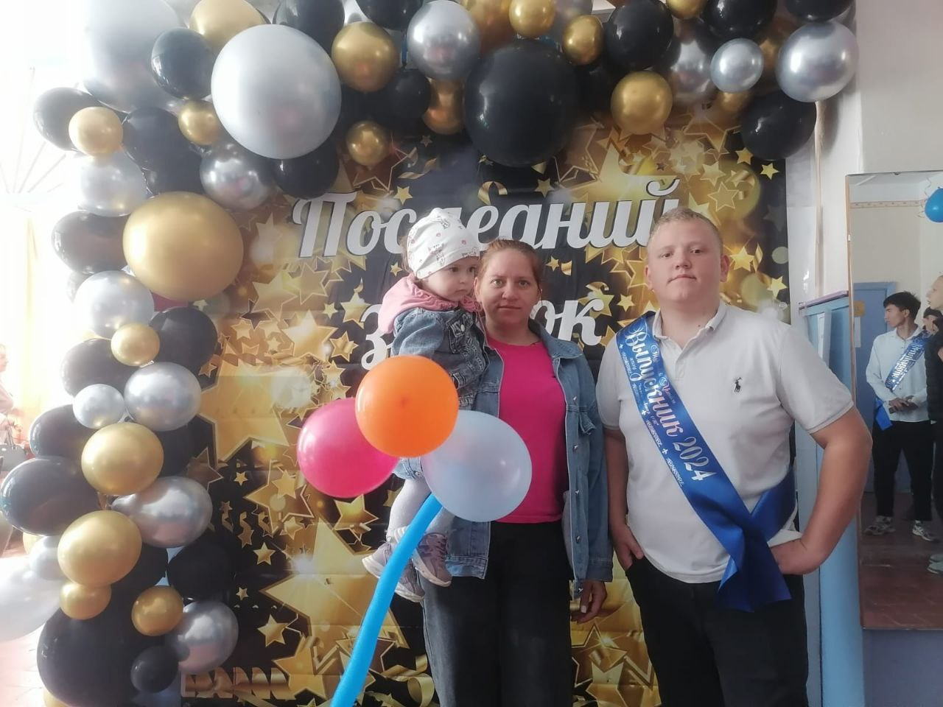
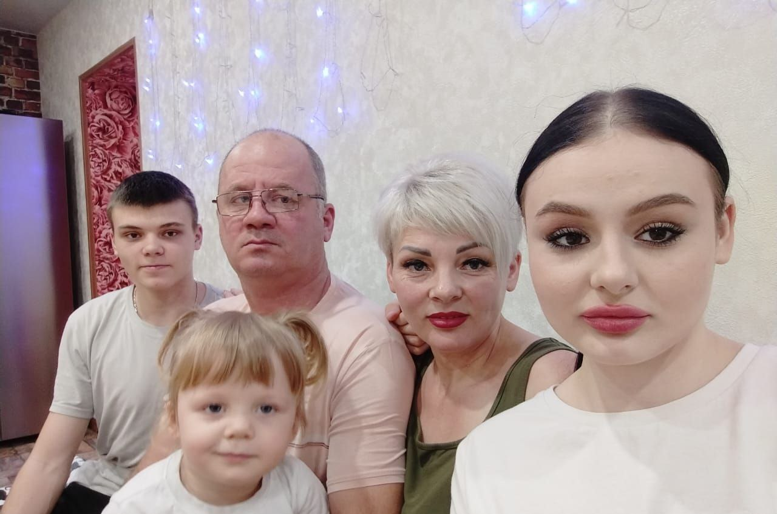
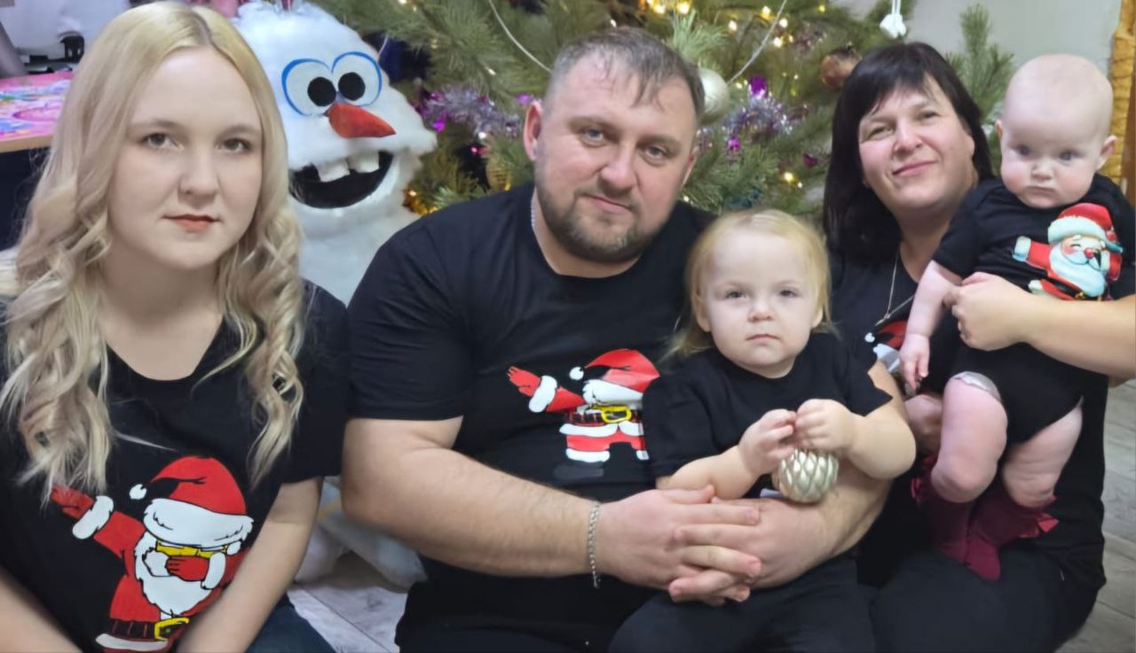

Slide 8
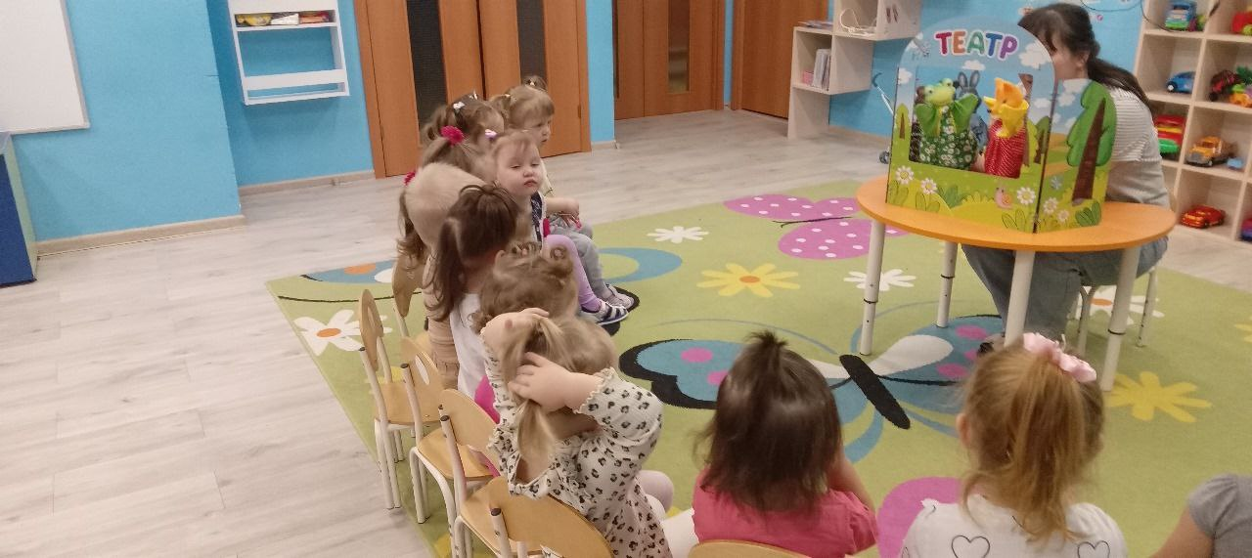
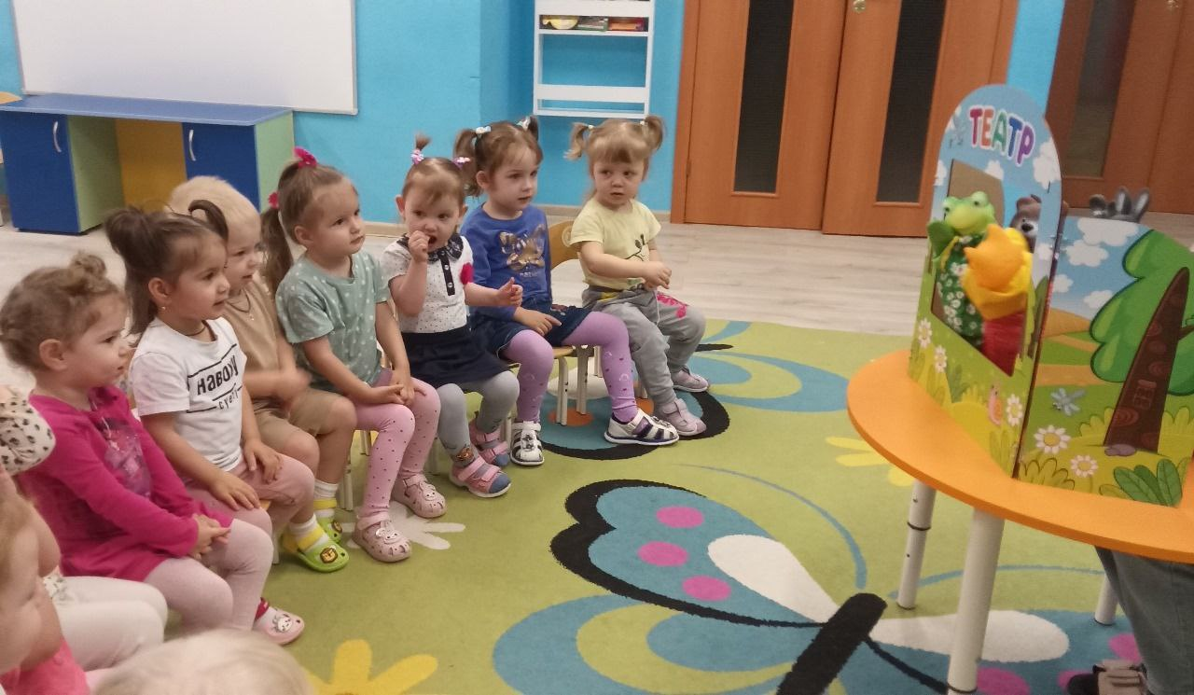
Кукольный театр «Теремок»

Slide 9
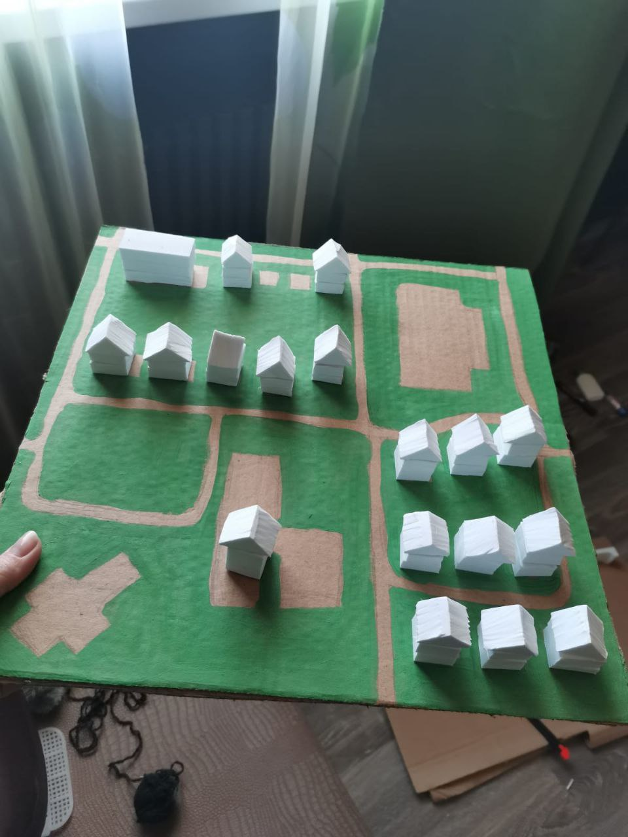
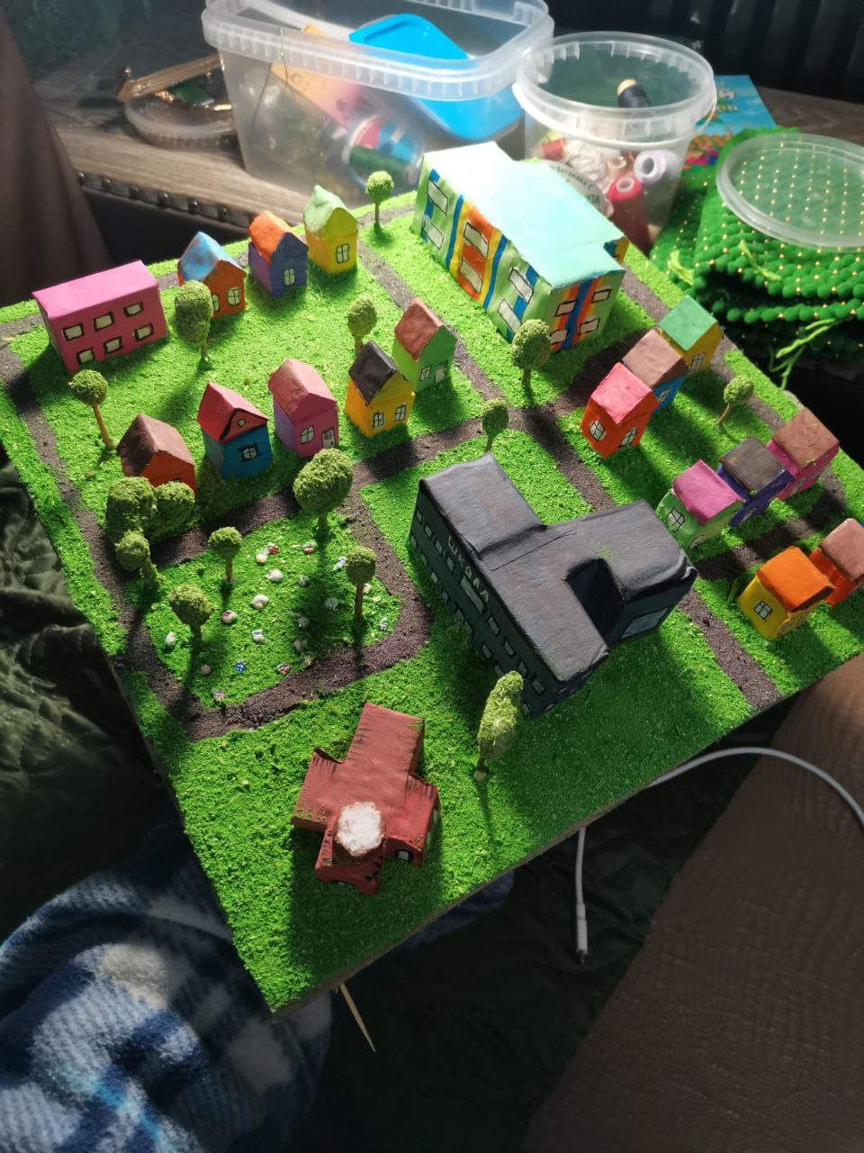
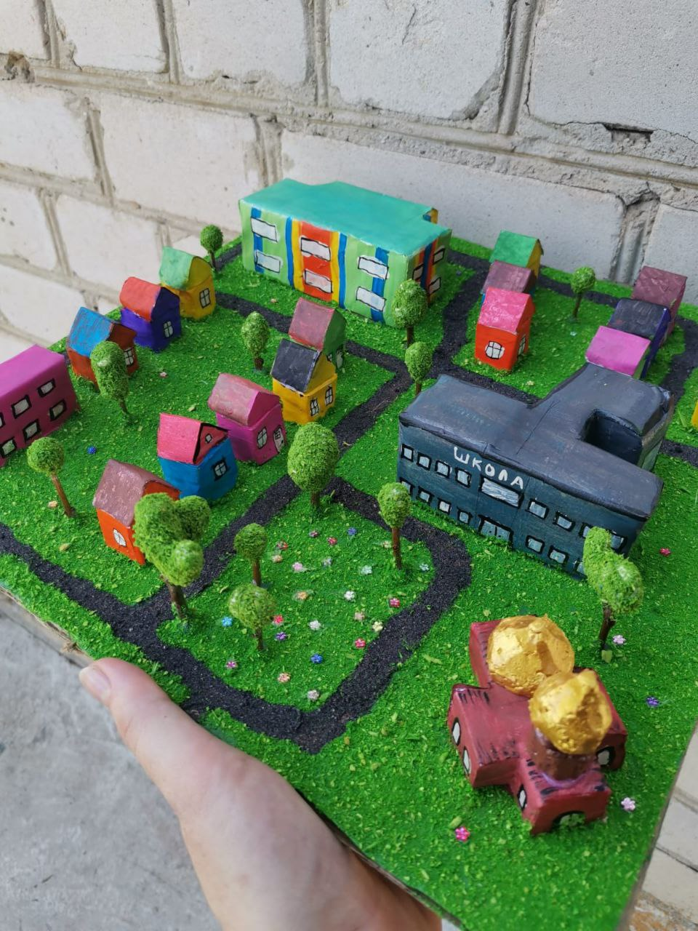
Макет «Моё родное село»

Slide 10
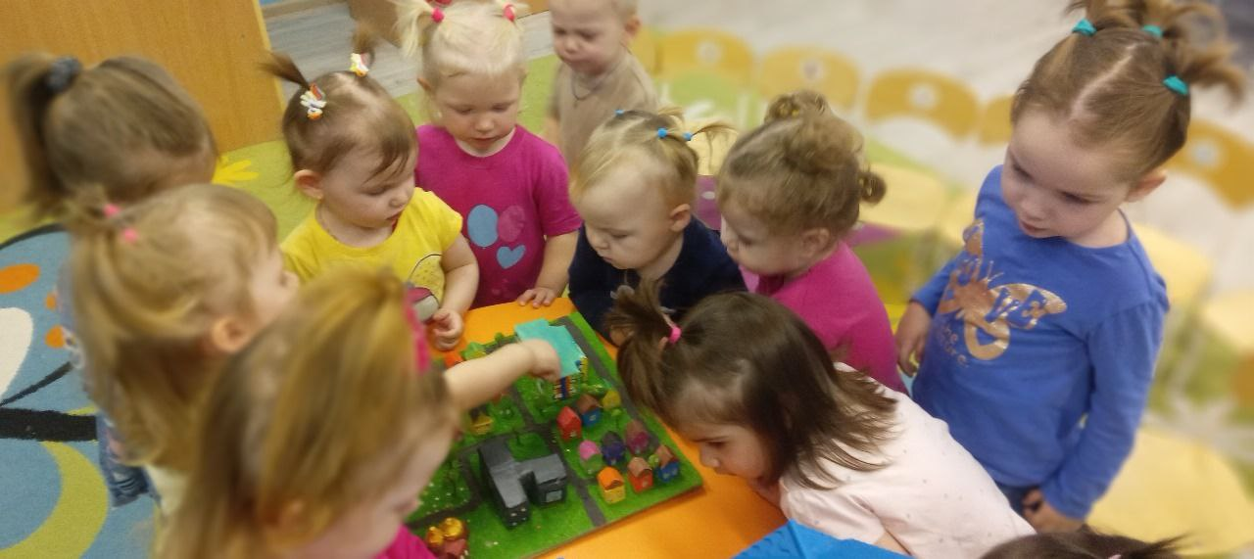

Slide 11
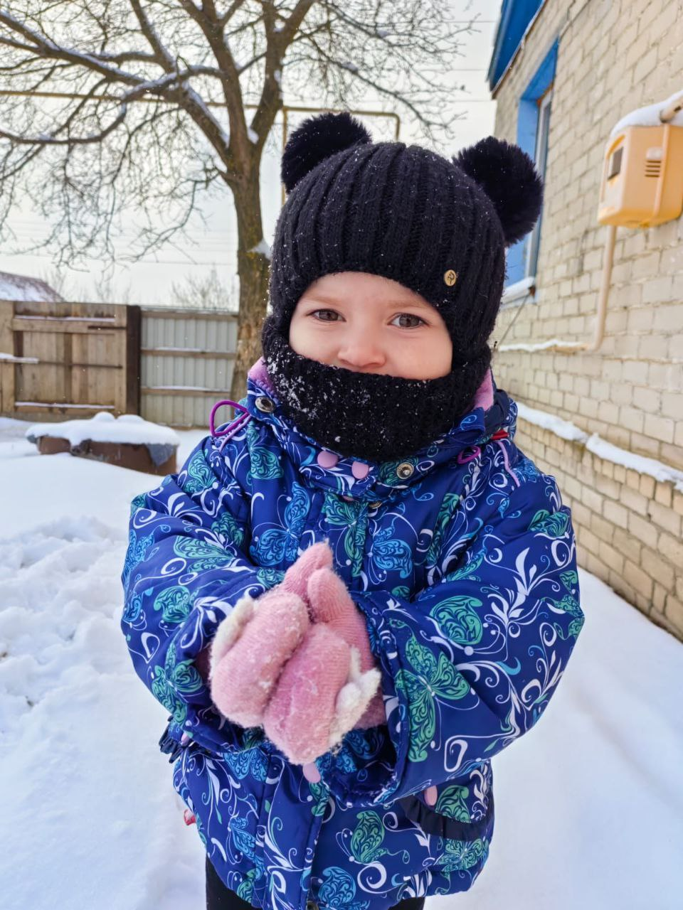
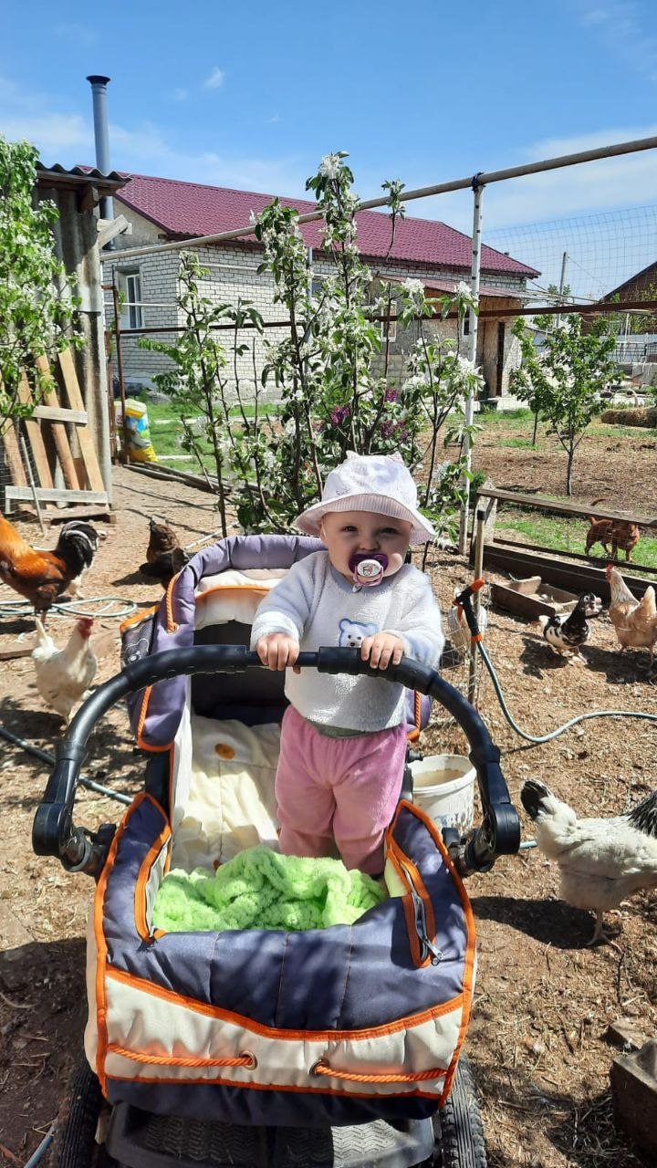
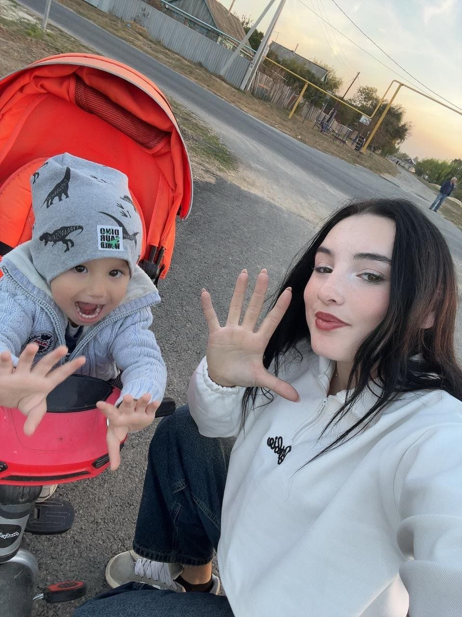
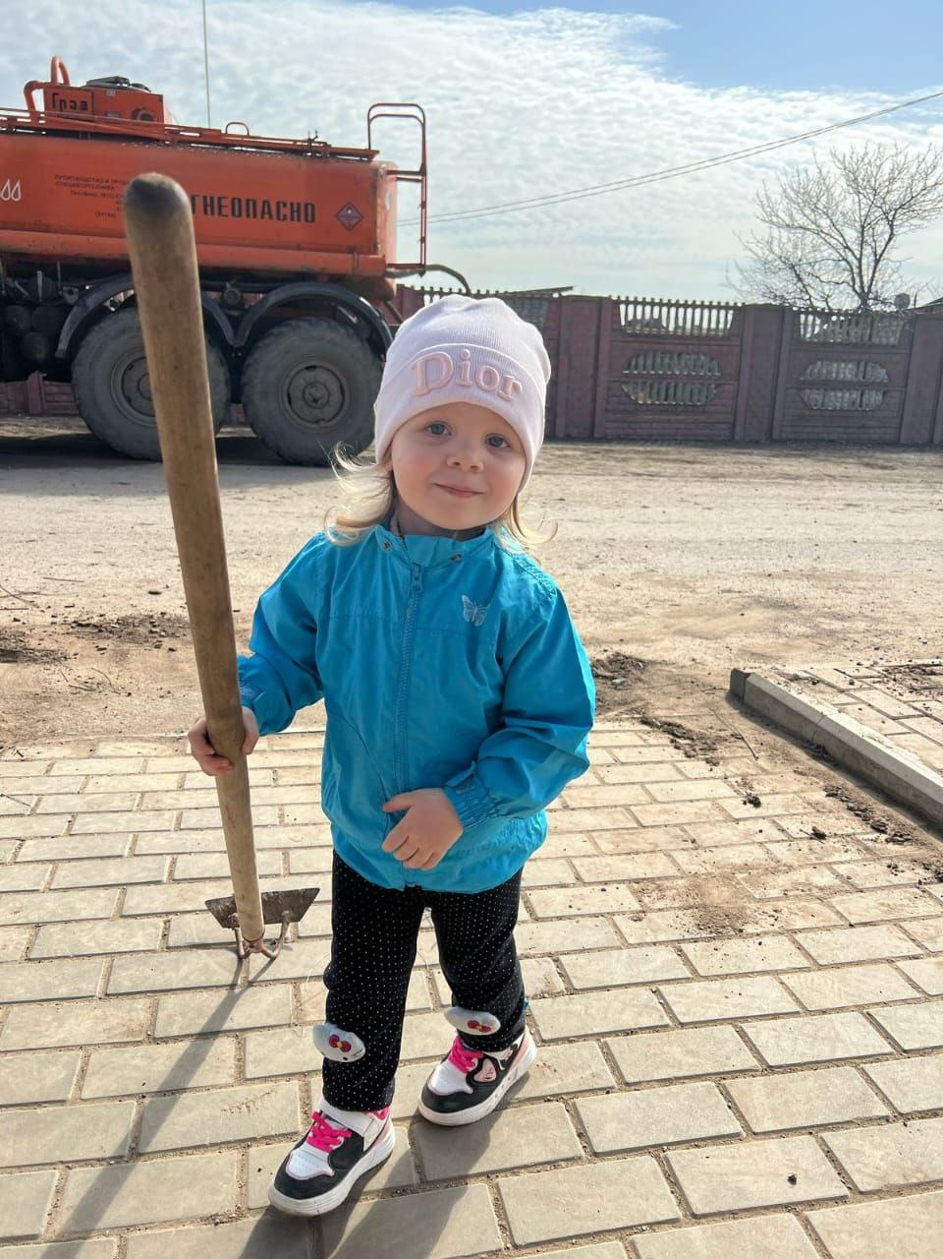
ФОТОАЛЬБОМ «МОЙ ДОМ»

Slide 12
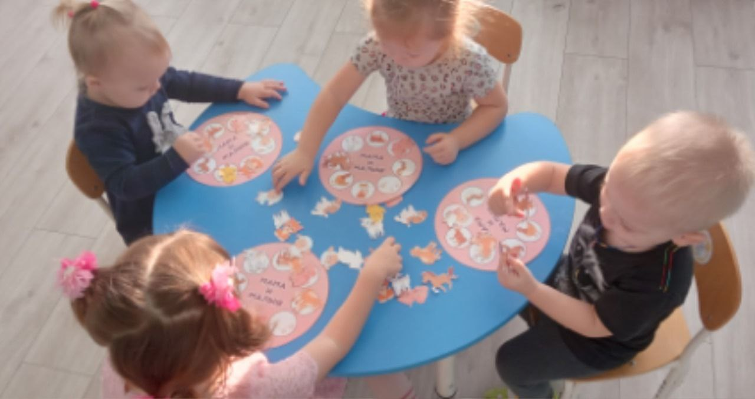
ДОМАШНИЕ ЖИВОТНЫЕ

Slide 13
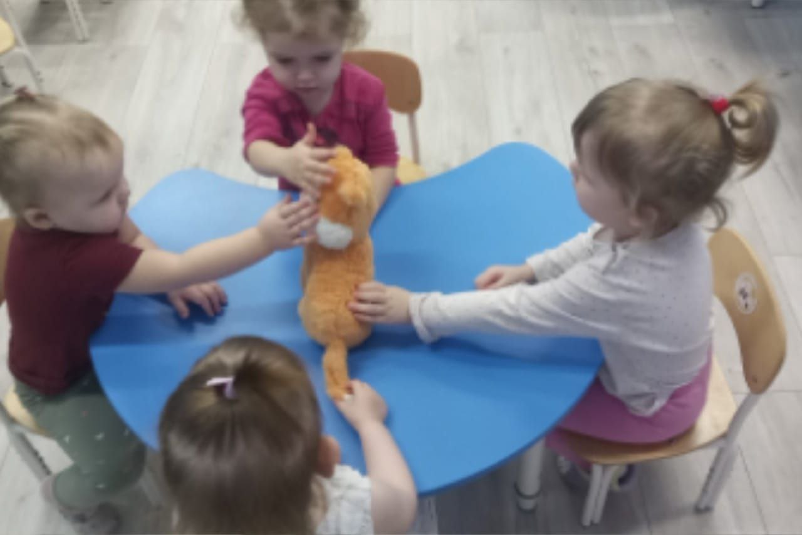
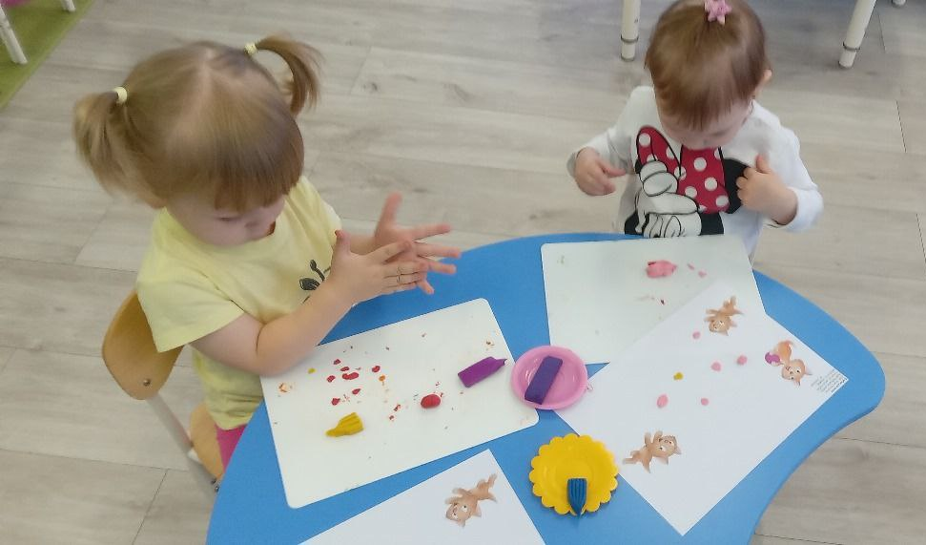
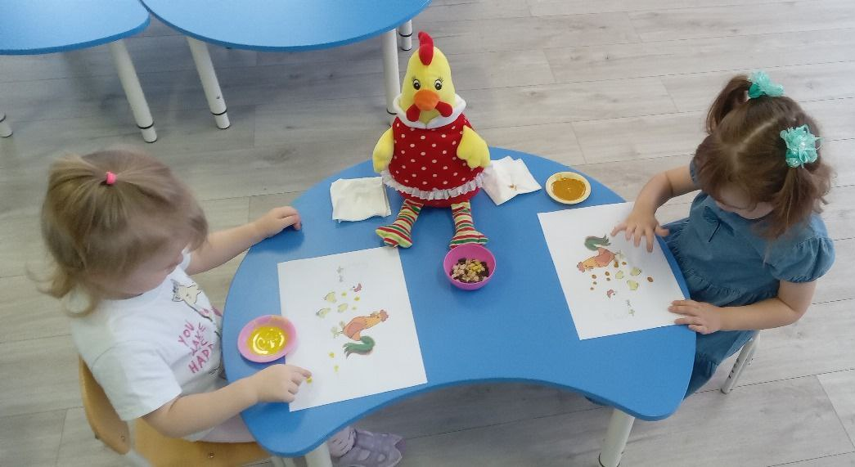

Slide 14
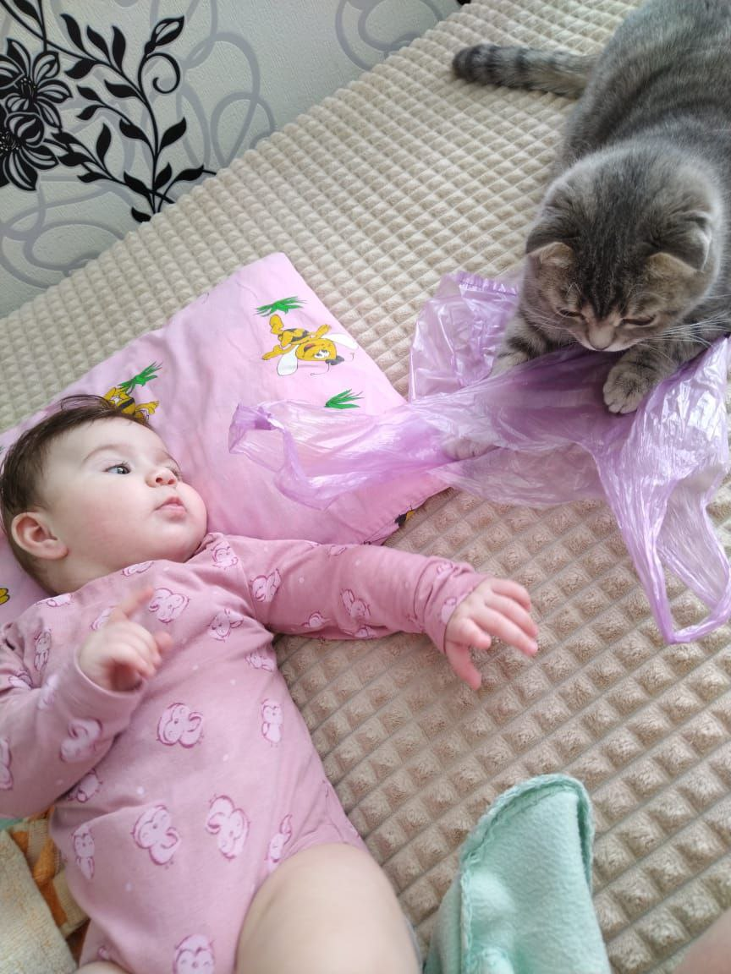
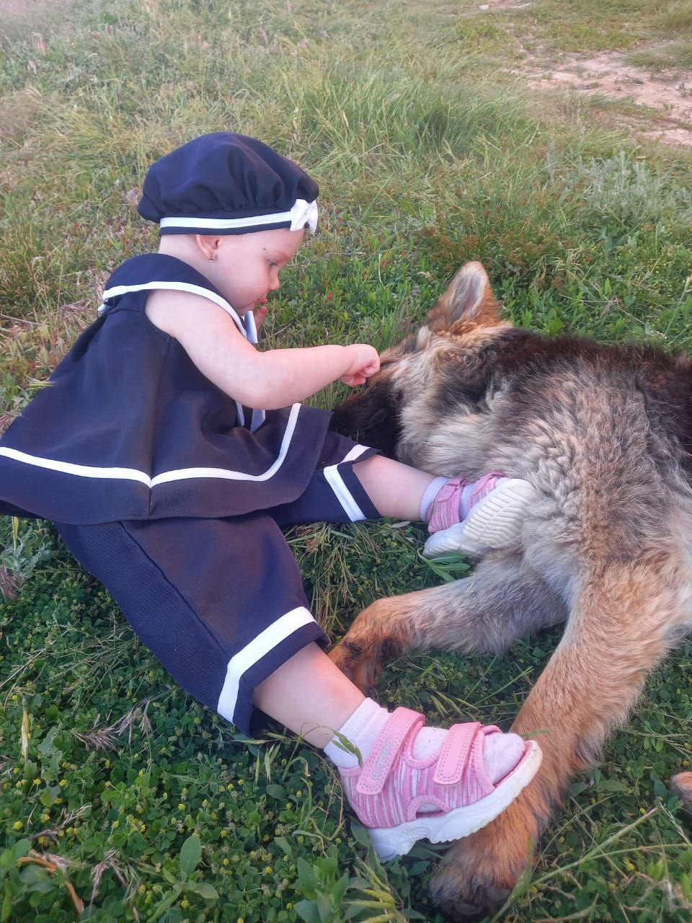
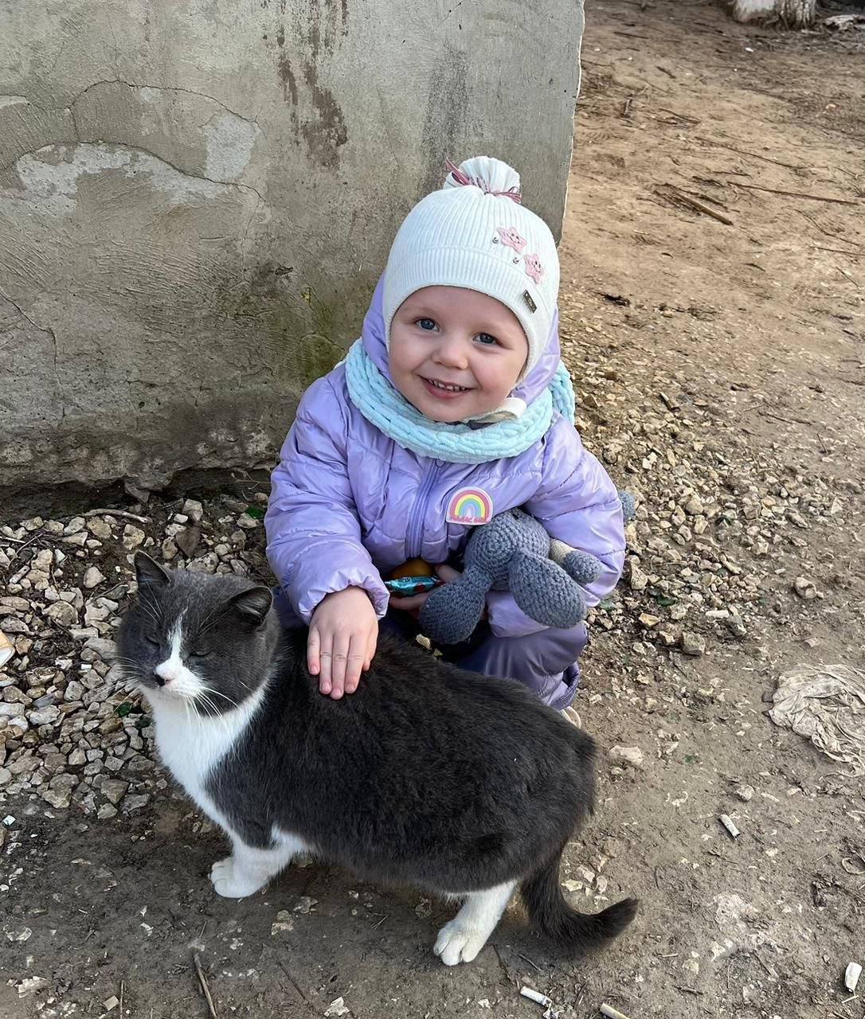
ФОТОАЛЬБОМ «МОИ ПИТОМЦЫ»

Slide 15
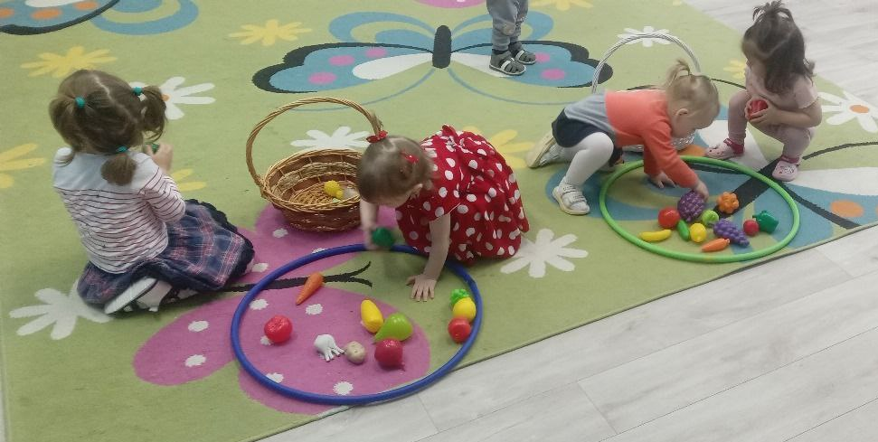
ПРИРОДА НАШЕГО КРАЯ

Slide 16
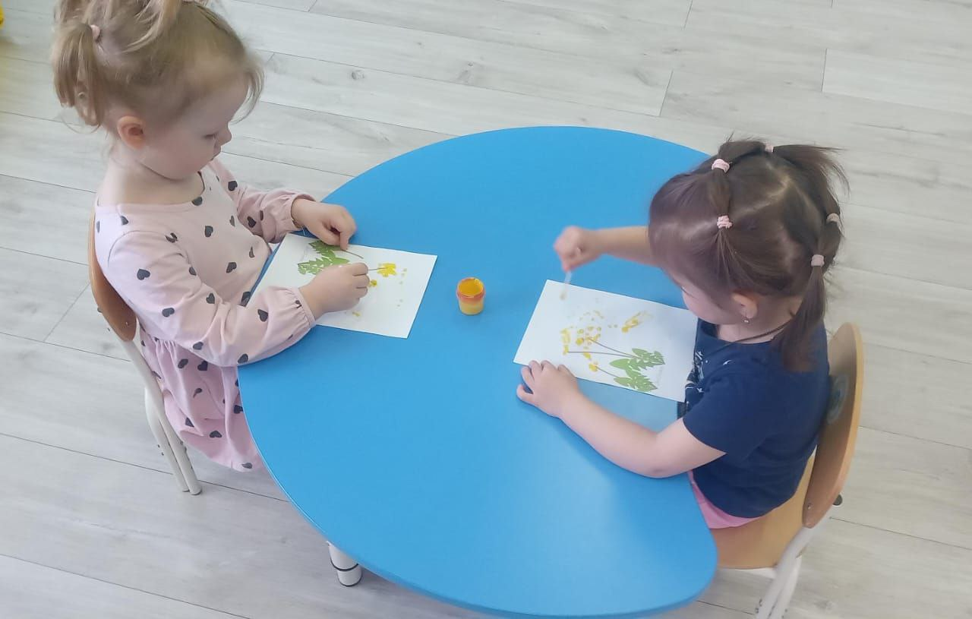
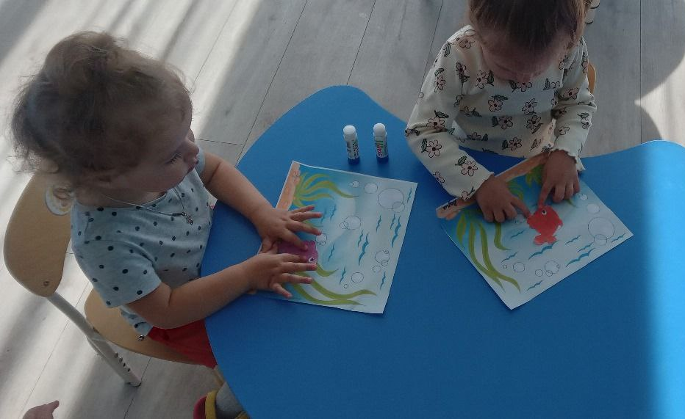
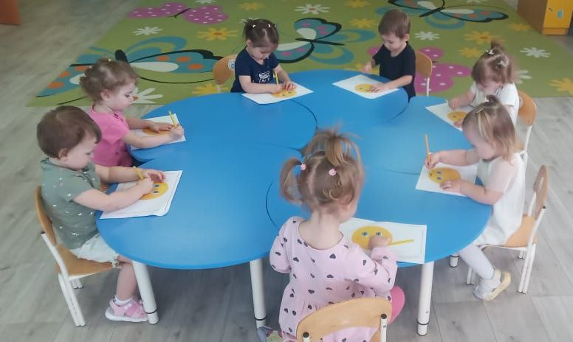
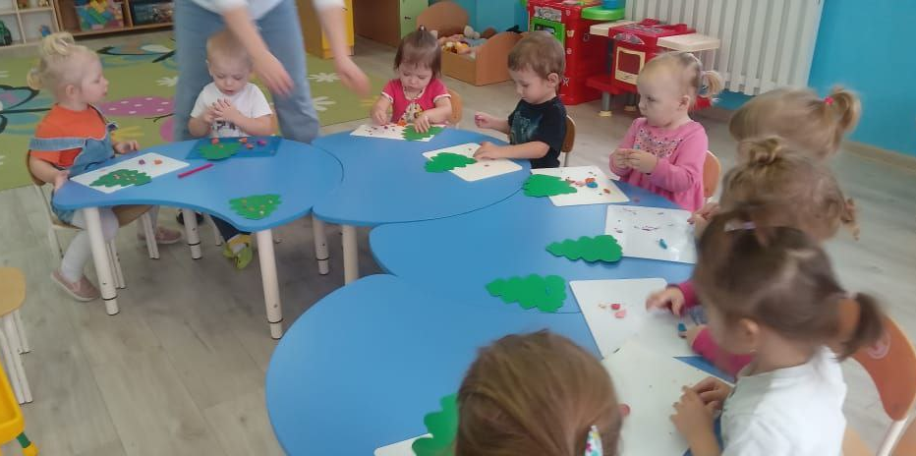

Slide 17
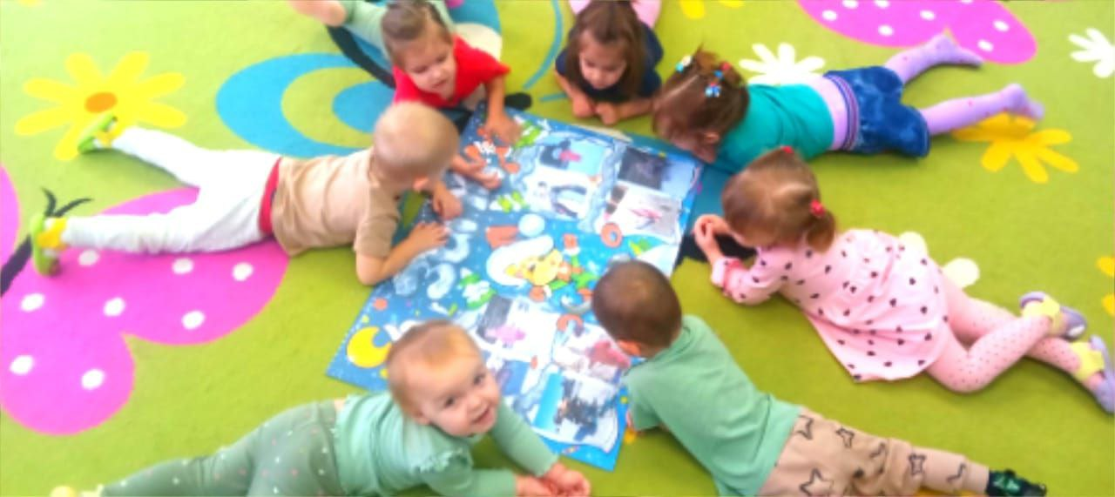
ВРЕМЕНА ГОДА

Slide 18
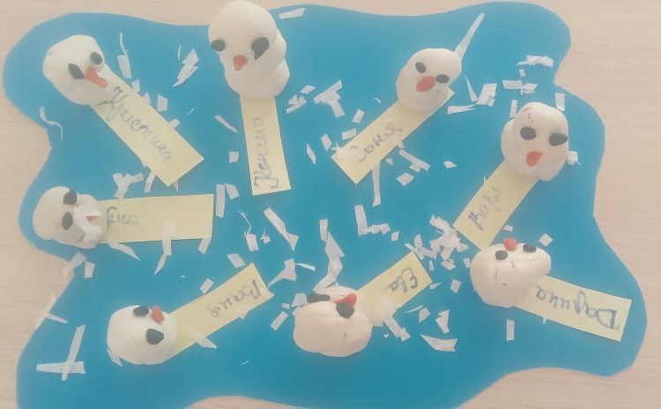
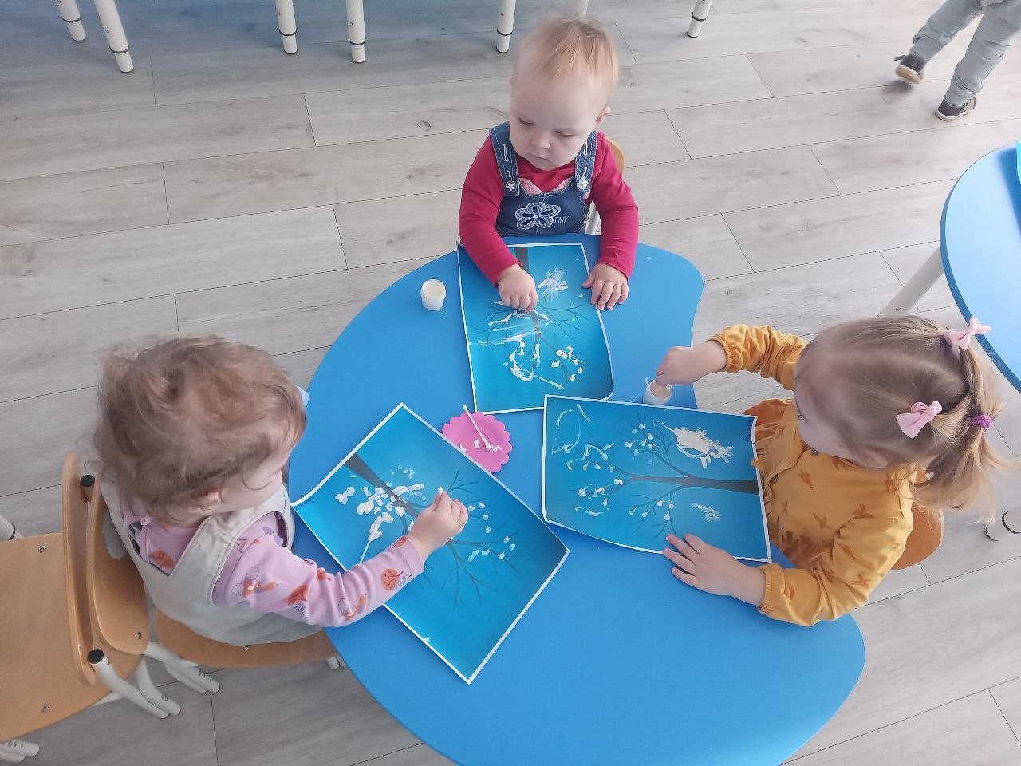
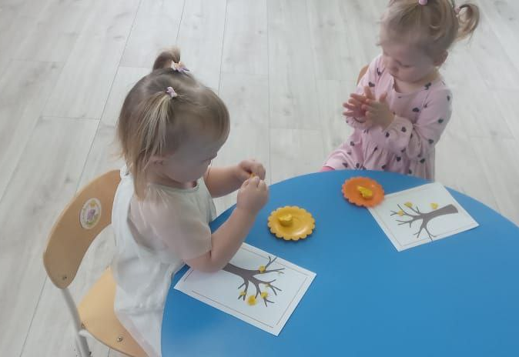

Slide 19
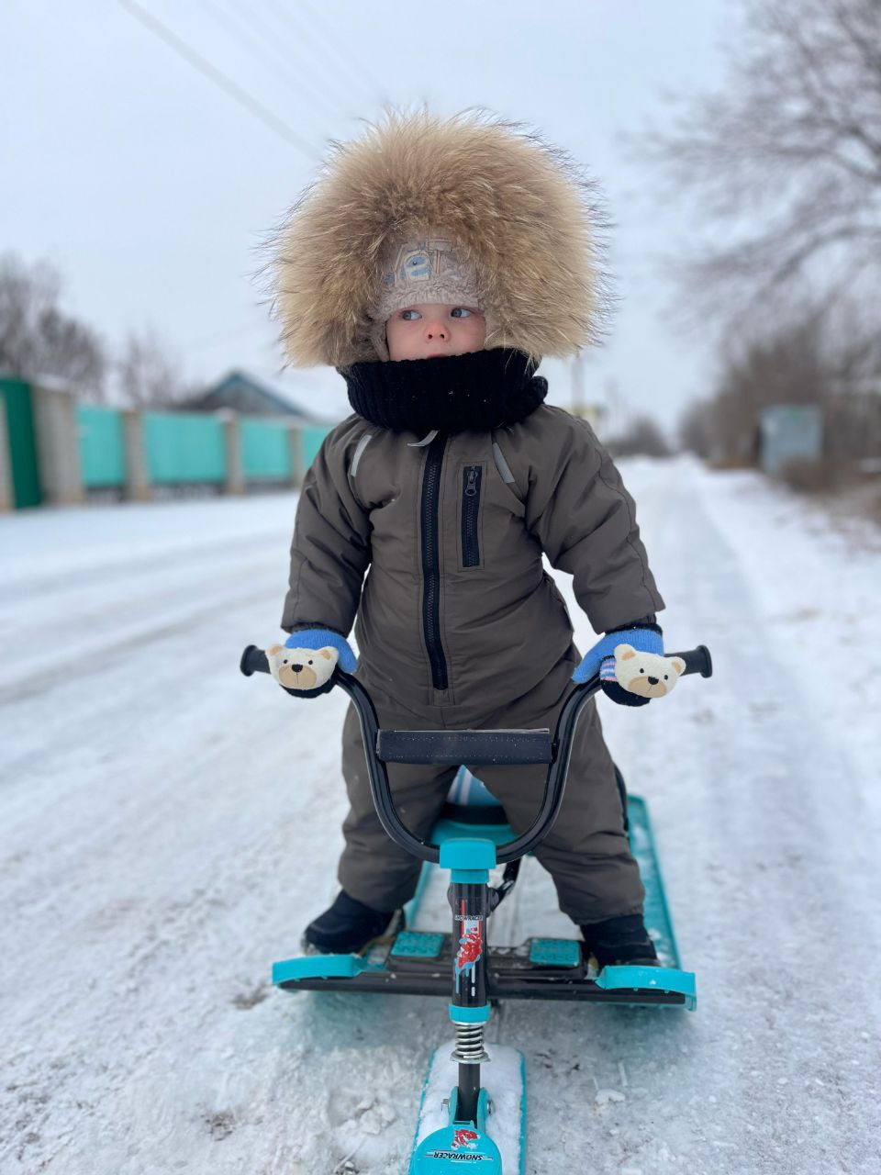
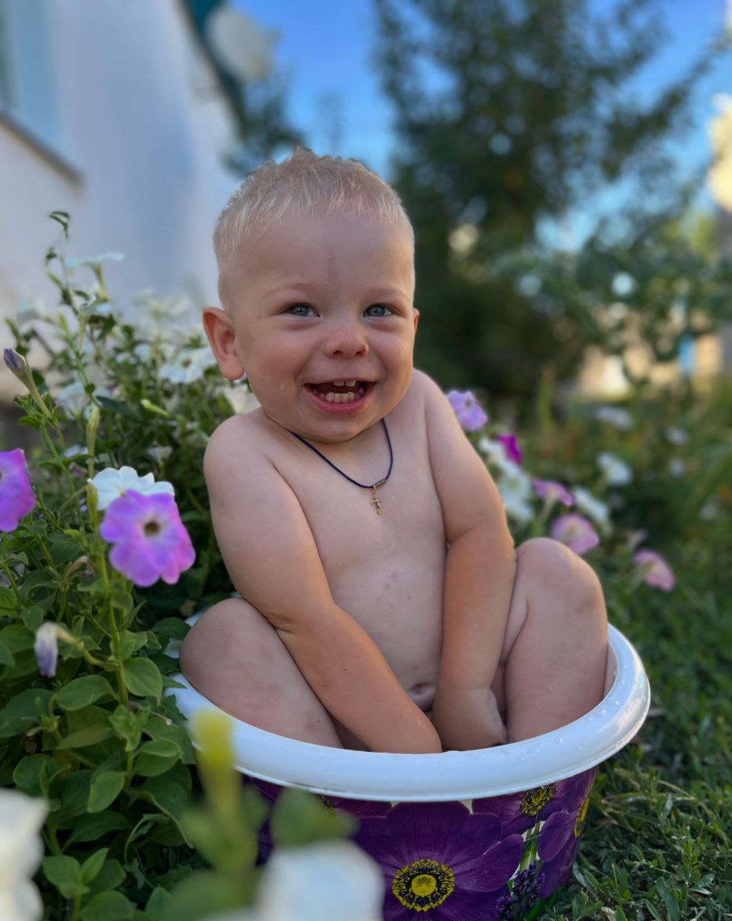
ФОТОАЛЬБОМ «ВРЕМЕНА ГОДА»

Slide 20
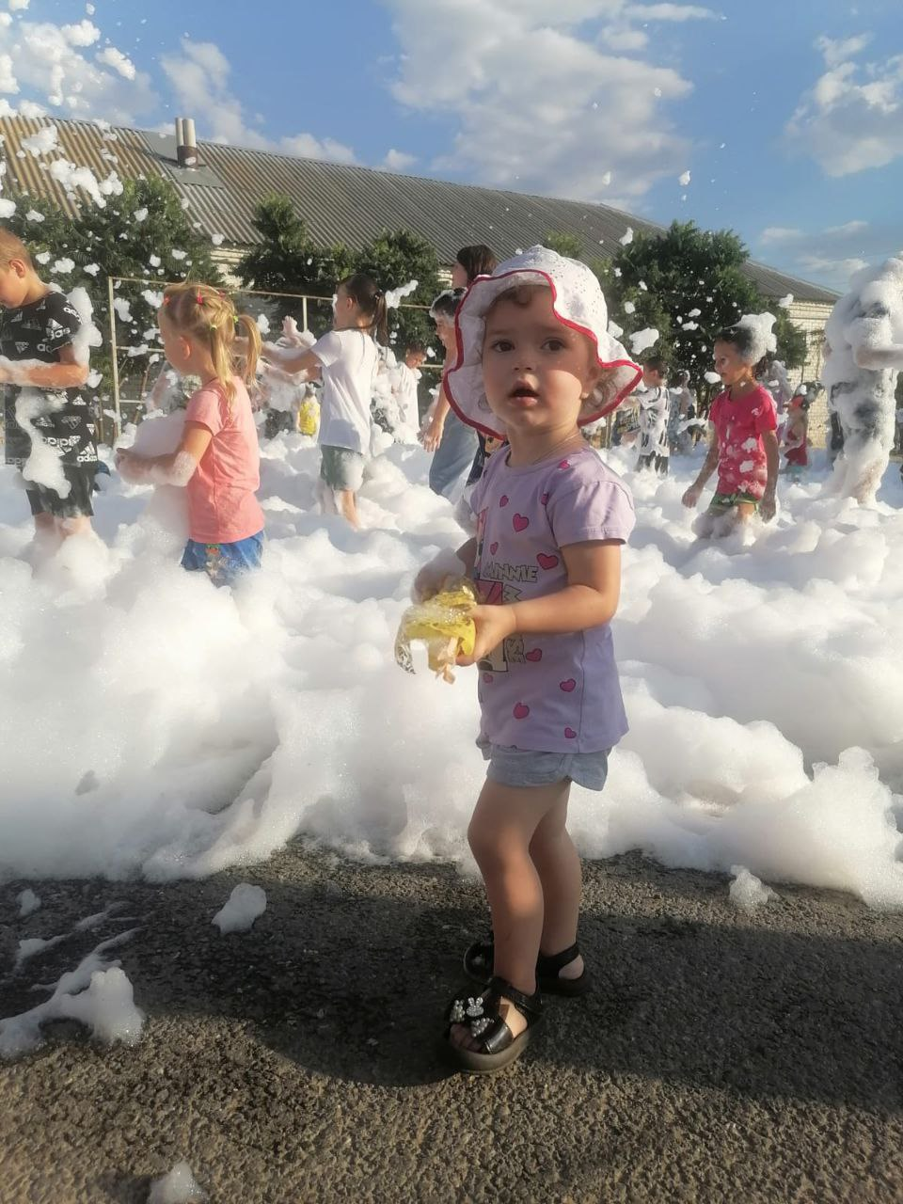

Slide 21
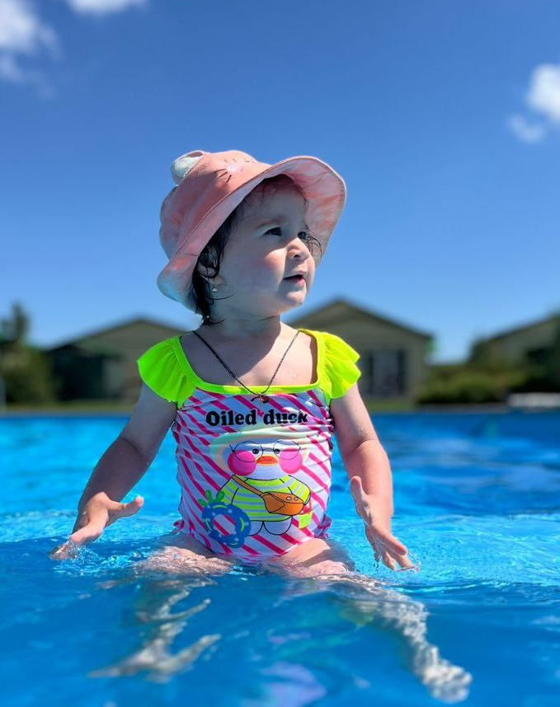
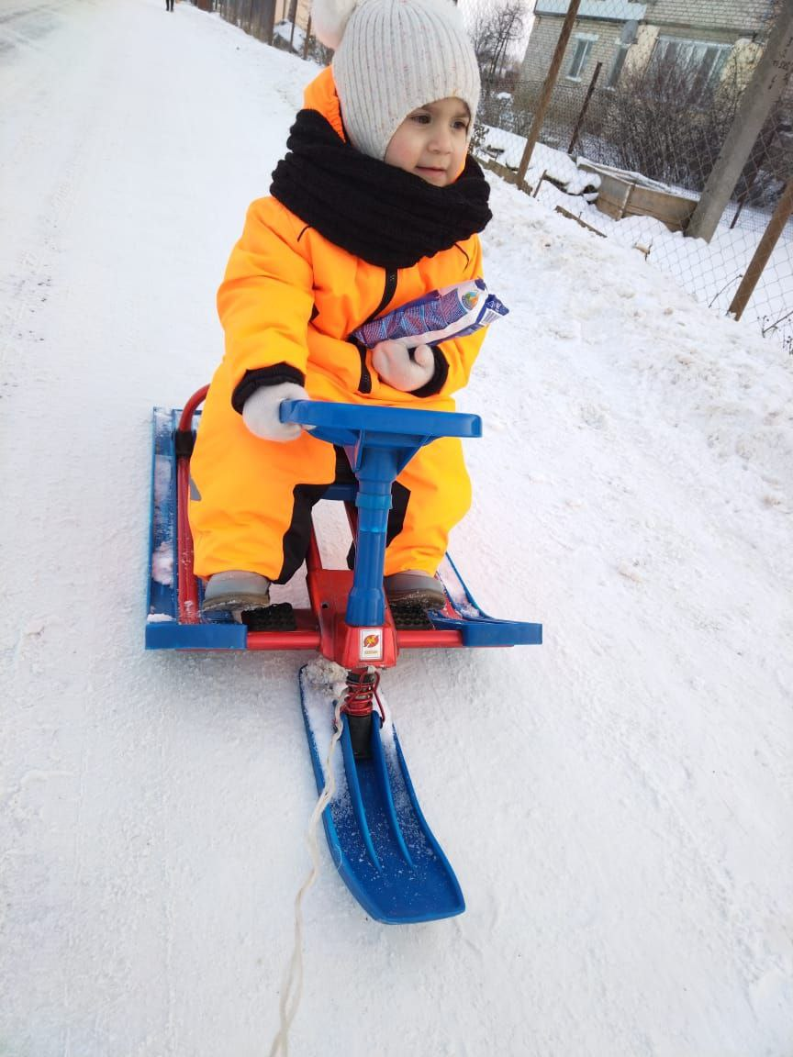

Slide 22
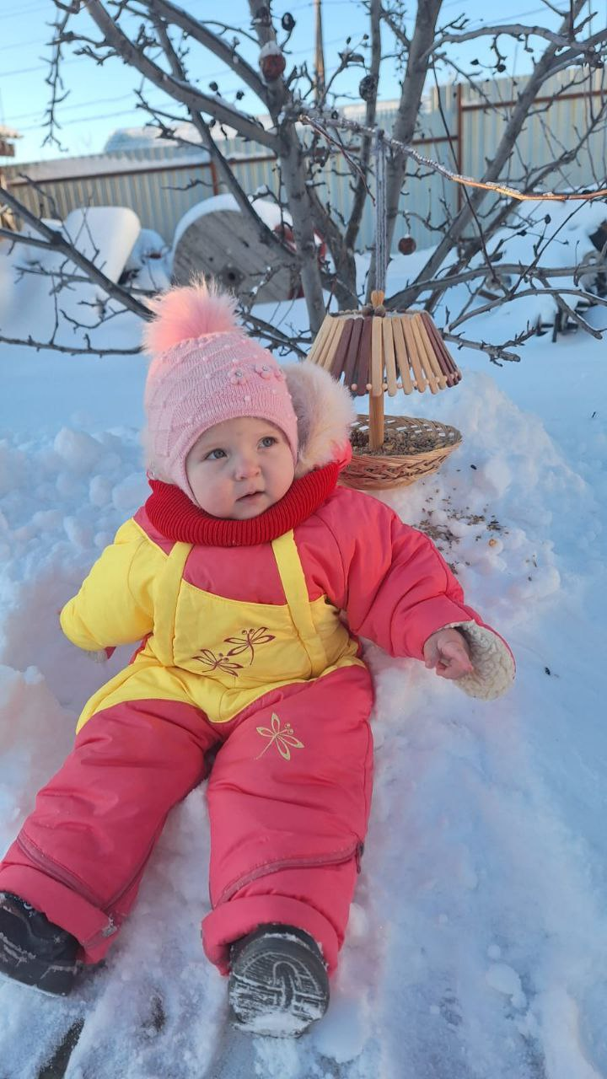
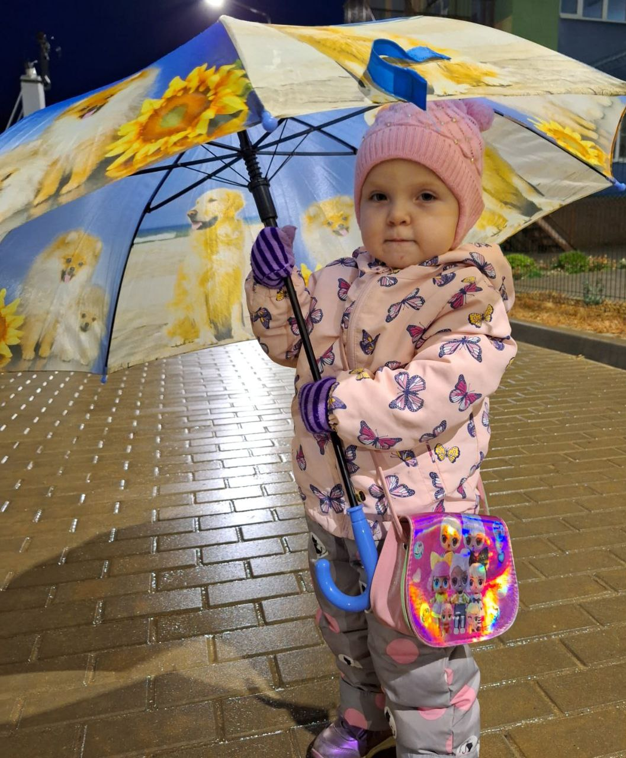

Slide 23
СПАСИБО
ЗА ВНИМАНИЕ!

